Slide 1

UBND QUẬN LONG BIÊN
TRƯỜNG MẦM NON PHÚC LỢI
GIÁO ÁN
KHÁM PHÁ XÃ HỘI
Đề tài: Nghề Bác Sĩ
Lứa tuổi: 3- 4 tuổi
Giáo viên thực hiện: Lương Thị Đào

Slide 2

MỤC ĐÍCH – YÊU CẦU
1. Kiến thức:
- Trẻ biết được một số công việc chính, đồ dùng, trang phục, nơi làm việc của bác sĩ.
- Biết được đặc thù của công việc mà các y bác sĩ thường làm là chăm sóc và điều trị cho các bệnh nhân.
- Trẻ biết được trong cuộc sống nghề y quan trọng và cần thiết.
2. Kỹ năng:
- Trẻ biết được tự đưa ra các câu hỏi đàm thoại.
- Trẻ trả lời các câu hỏi đàm thoại rõ ràng, mạch lạc và hứng thú tham gia trò chơi.
3. Thái độ:
- Giáo dục trẻ biết yêu quý kính trọng các bác sĩ.
- Giáo dục trẻ thực hiện tốt thông điệp 5k.

Slide 3


Slide 4
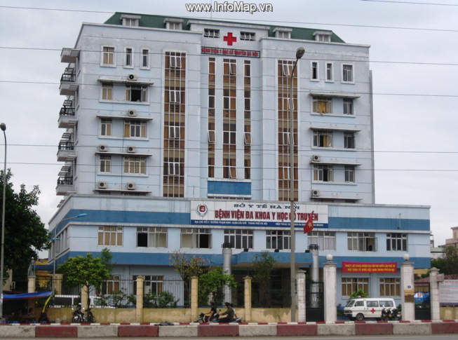

Slide 5


Slide 6

Công việc của bác sĩ.

Slide 7
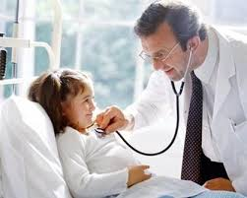

Slide 8
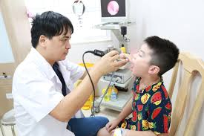

Slide 9
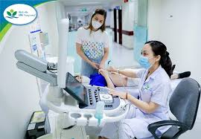

Slide 10
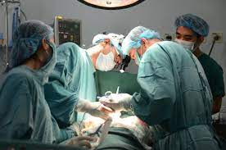

Slide 11
Dụng cụ làm việc của bác sĩ.

Slide 12


Slide 13
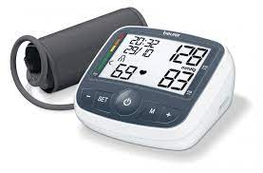
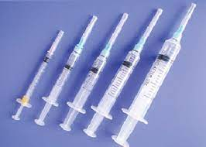
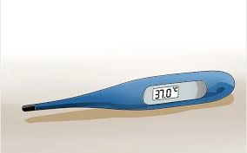

Slide 14

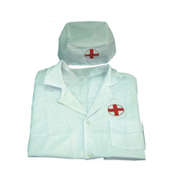
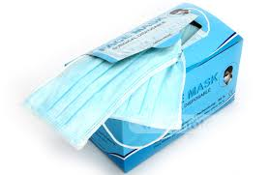

Slide 15
TRÒ CHƠI: CÁI GÌ BIẾN MẤT

Slide 16
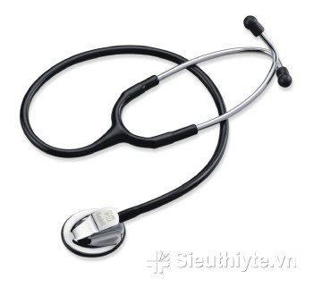
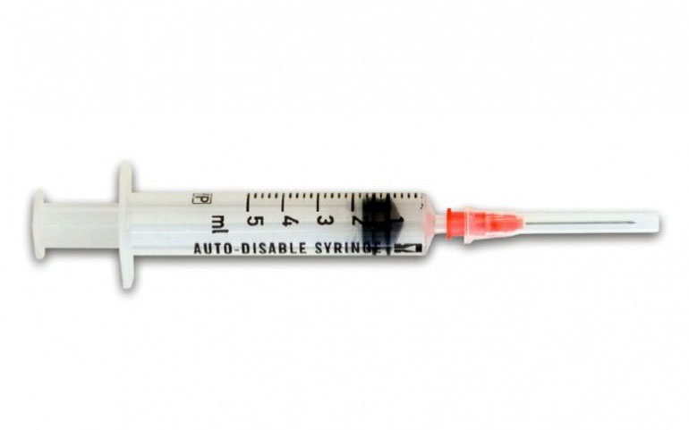

Slide 17
TRÒ CHƠI: TÔ MÀU DỤNG CỤ LÀM ViỆC CỦA BÁC SĨ.

Slide 18


Slide 19
Xin chào và hẹn gặp lại!

